Slide 1


VICERRECTORADO DE INVESTIGACIÓN
SEMINARIO: GESTIÓN DE LA INVESTIGACIÓN
UNIVERSIDAD NACIONAL DE LA AMAZONÍA PERUANA
30 de junio de 2022

Slide 2

VICERRECTORADO DE INVESTIGACIÓN
“Las especies que sobreviven no son las más fuertes, ni las más rápidas, ni las más inteligentes; sino aquellas que se adaptan mejor al cambio. En la lucha por la supervivencia, los más aptos ganan a expensas de sus rivales porque consiguen adaptarse mejor a su entorno”
Charles Darwin 1859, capítulo quinto del libro «El origen de las especies»

Slide 3
PROGRAMACIÓN
VICERRECTORADO DE INVESTIGACIÓN
EJECUCIÓN
CONTEXTO
RESULTADOS

Slide 4

VICERRECTORADO DE INVESTIGACIÓN
CONTEXTO

Slide 5
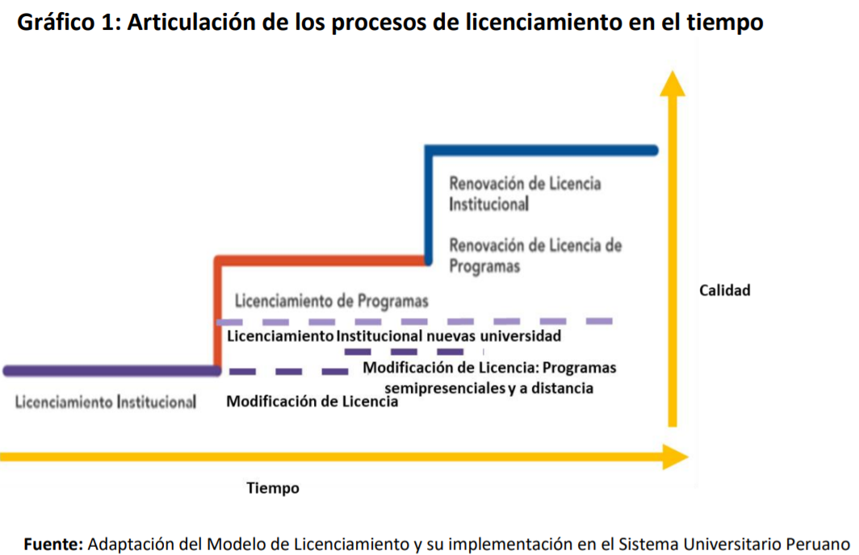
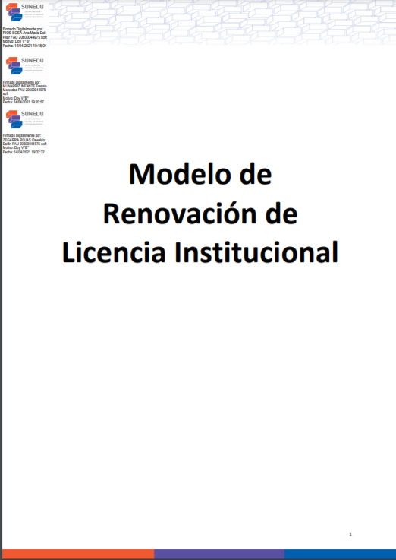
VICERRECTORADO DE INVESTIGACIÓN
CONTEXTO
https://cdn.www.gob.pe/uploads/document/file/1805076/Modelo.pdf

Slide 6
VICERRECTORADO DE INVESTIGACIÓN
CONTEXTO
Organigrama anterior

Slide 7
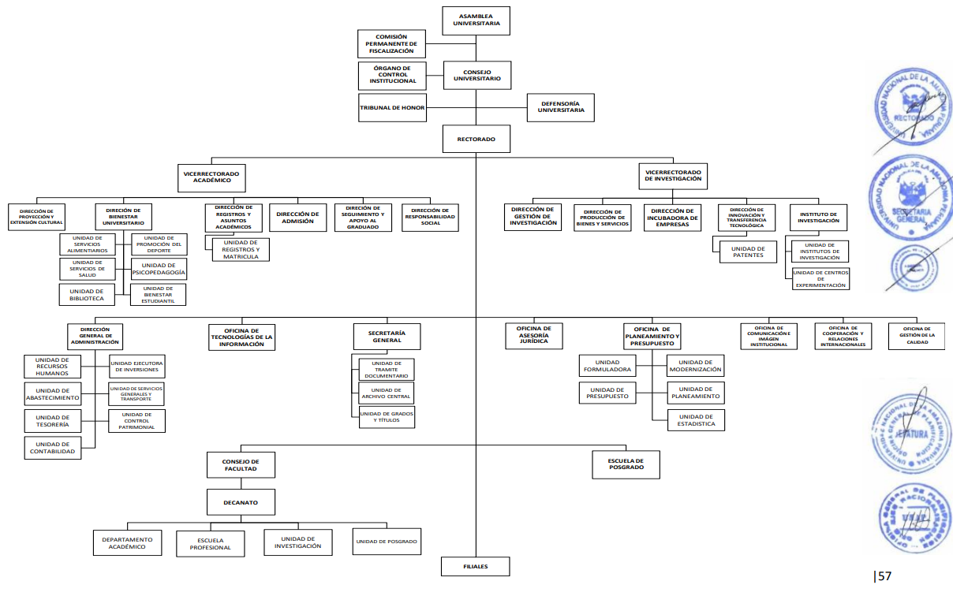
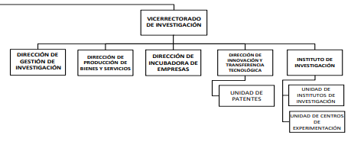
VICERRECTORADO DE INVESTIGACIÓN
Organigrama Actual
CONTEXTO

Slide 8
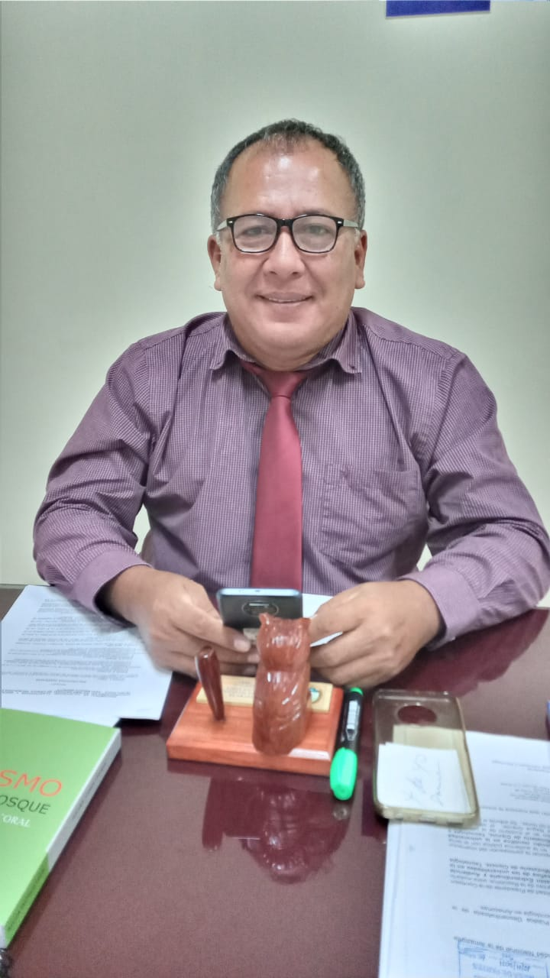
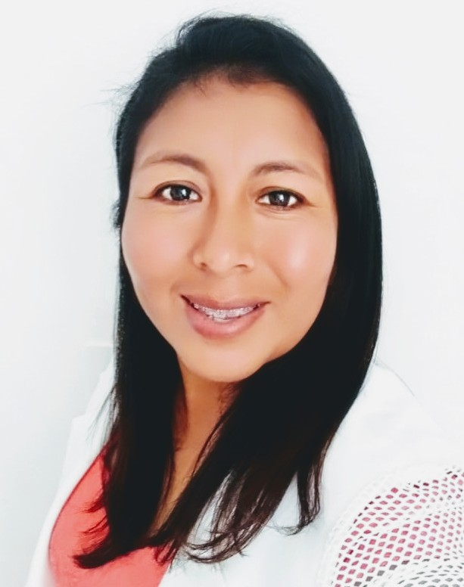

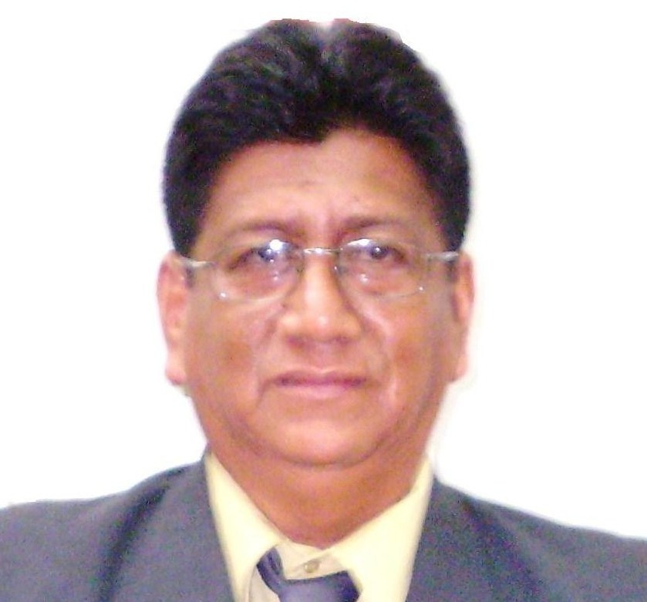
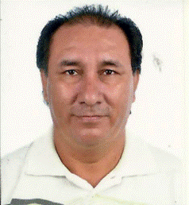
CONTEXTO
VICERRECTORADO DE INVESTIGACIÓN
Equipo técnico UNAP
Eulalia Vargas
Investigadora Renacyt
Rafael Vela
Investigador Renacyt
Alenguer Alva
Decano FIA
Wilfredo Ruiz
Investigador Renacyt
Roger Ruiz
Vicerrector de Investigación

Slide 9
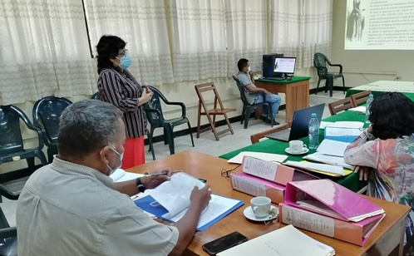
OBJETIVO
VICERRECTORADO DE INVESTIGACIÓN
CONTEXTO
Desarrollar y fortalecer capacidades para la gestión de la investigación, desarrollo e innovación en las universidades públicas.
Bases de la Convocatoria 15

Slide 10

CONTEXTO
VICERRECTORADO DE INVESTIGACIÓN
Indicador | Periodo | Categorización | Puntaje máximo
Cantidad de documentos científicos citables | 2018-2020 | Menor a 50 | 1
 |  | De 50 a 99 | 2
 |  | De 100 a más | 3
Porcentaje de publicaciones en revistas Q1 + Porcentaje de Publicaciones en revistas Q2 | 2018-2020 | Menor a 20% | 0
 |  | De 20% - 40% | 1
 |  | Mayo a 40% | 2
Índice H | 2016-2020 | Menor a 5 | 0
 |  | De 5 a 10 | 1
 |  | Mayor a 10 | 2
Investigadores Renacyt / 1000 estudiantes | 2021-1 | Menor a 6 | 0
 |  | De 6 a 10 | 1
 |  | Mayor a 10 | 2
PUNTAJE TOTAL MÁXIMO |  |  | 9 puntos
AGRUPAMIENTO
GRUPO A ------------ 4 - 9 Puntos
GRUPO B ------------ 0 - 3 Puntos
Bases de la Convocatoria 15

Slide 11
CONTEXTO
VICERRECTORADO DE INVESTIGACIÓN
Línea de acción 1: Mejora de capacidades y recursos para la gestión de la I+D+i
Línea de acción 2: Sistemas de información interoperables y sostenibles
LÍNEAS DE ACCIÓN
GRUPO A ------------ Línea 1 y 2
GRUPO B ------------ Línea 1
Bases de la Convocatoria 15

Slide 12



CONTEXTO
VICERRECTORADO DE INVESTIGACIÓN
Primer Diagnostico de la I+D+i
Propuesta del plan a implementar
ENTIDAD POSTULANTE
Equipo técnico UNAP
Bases de la Convocatoria 15

Slide 13
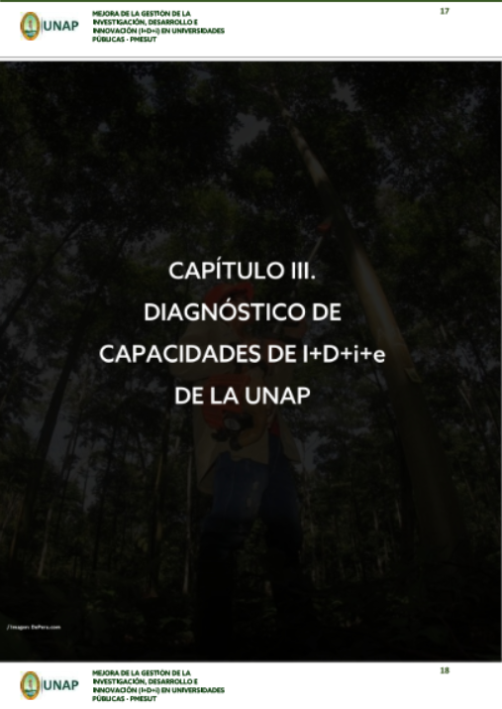
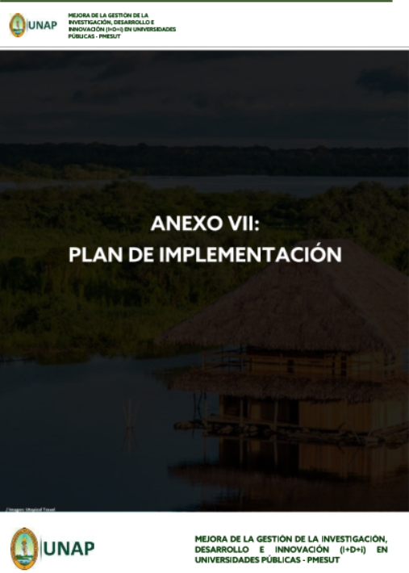
CONTEXTO
VICERRECTORADO DE INVESTIGACIÓN
Primer Diagnostico de la I+D+i
Propuesta del plan a implementar
ENTIDAD POSTULANTE
Equipo técnico UNAP
Bases de la Convocatoria 15

Slide 14

CONTEXTO
VICERRECTORADO DE INVESTIGACIÓN
Primer Diagnostico de la I+D+i
Propuesta del plan a implementar
ENTIDAD POSTULANTE
Equipo técnico UNAP
Bases de la Convocatoria 15

Slide 15
CONTEXTO
VICERRECTORADO DE INVESTIGACIÓN
Primer Diagnostico de la I+D+i
14
Propuesta del plan a implementar
GANADORAS
ENTIDAD POSTULANTE
Equipo técnico UNAP
ENTIDAD SELECIONADA

Slide 16
PROGRAMACIÓN
VICERRECTORADO DE INVESTIGACIÓN
EJECUCIÓN
CONTEXTO
RESULTADOS

Slide 17




EJECUCIÓN
VICERRECTORADO DE INVESTIGACIÓN
ASESORIA
Diagnostico de la I+D+i mejorado
Plan de implementación mejorado
GESTORES PMESUT
ENERO – MARZO 2022

Slide 18
EJECUCIÓN
VICERRECTORADO DE INVESTIGACIÓN
ETAPAS
Diagnóstico y plan inicial
Análisis PESTEL
Mapa de Stakeholders
Recojo de información FC-15
1. Análisis inicial y recopilación de información complementaria
Cuestionario diagnóstico basado en la
NTP 732.0003.2018
2. Aplicación de cuestionario diagnóstico
Análisis bibliográfico y de PI
Diagramas de araña
Indicadores clave del sistema de gestión de la I+D+i
Diagnostico de la I+D+i mejorado
3. Análisis de información e identificación de fortalezas y debilidades
Identificación de fortalezas y debilidades del sistema de gestión de la I+D+i a nivel estratégico y a nivel de ejecución
DIAGNÓSTICO DEL SISTEMA DE GESTIÓN DE LA I+D+i MEJORADO
Integración de información y redacción de documento
4. Elaboración de documento diagnóstico

Slide 19
EJECUCIÓN
VICERRECTORADO DE INVESTIGACIÓN
ETAPAS
DIAGNÓSTICO DEL SISTEMA DE GESTIÓN DE LA I+D+i MEJORADO
Instrumento de Indagación apreciativa
1. Definición de visión y propuestas de alternativas de solución y acción
Descubrimiento
Sueño
Diseño
Destino
Indicadores clave del sistema de gestión de la I+D+i
2. Elaboración de la matriz de objetivos estratégicos de la I+D+i
Fortalezas y debilidades del sistema de gestión de la I+D+i
Visión, Objetivos Estratégicos e Indicadores
Actividades estratégicas, metas y productos
Plan de implementación mejorado
3. Elaboración de Plan Operativo
4. Elaboración de Matrices complementarias
Matriz de implementación de la I+D+i
Planes operativos de actividades financiables
Matrices complementarias
PROPUESTA DE PLAN DE IMPLEMENTACIÓN DEL SISTEMA DE GESTIÓN DE LA I+D+i MEJORADO
5. Elaboración de propuesta de plan de implementación
Integración de información y redacción de documento

Slide 20
PROGRAMACIÓN
VICERRECTORADO DE INVESTIGACIÓN
EJECUCIÓN
CONTEXTO
RESULTADOS

Slide 21

RESULTADOS
VICERRECTORADO DE INVESTIGACIÓN
ETAPA
1. Análisis Inicial y Recopilación de Información Complementaria
2. Aplicación de Cuestionario Diagnóstico
3. Análisis de información e identificación de Fortalezas y Debilidades
4. Elaboración de Documento Diagnóstico
Diagnostico del sistema de Gestión de I+D+i - UNAP
ORGANIGRAMA ACTUAL DE LA UNAP

Slide 22
RESULTADOS
VICERRECTORADO DE INVESTIGACIÓN
INSTITUTO DE INVESTIGACION DE LA AMAZONÍA PERUANA
INSTITUTO DE MEDICIONA TRADICIONAL
INTERNO
PETROLERAS
Dirección de Innovación y TT
UNIVERSIDADES NACIONALES
Dirección de Incubadora de Empresas
CÁMARA DE COMERCIO, INDUSTRIA Y TURISMO
Vicerrectorado Académico
Dirección de Institutos de Investigación
UNIVERSIDADES INTERNACIONALES
ETAPA
Dirección de Centros de Producción de Bienes y Servicios
Rectorado
1. Análisis Inicial y Recopilación de Información Complementaria
Investigadores
Vicerrectorado de Investigación
Unidades de Investigación
Dirección de Gestión de la Investigación
EMPRESAS PRIVADAS
2. Aplicación de Cuestionario Diagnóstico
Comité de seguridad y salud en el trabajo
GOBIERNOS LOCALES
Comité de ética
3. Análisis de información e identificación de Fortalezas y Debilidades
Dirección de planeamiento y presupuesto
Consejo Universitario
Unidad de Abastecimiento
4. Elaboración de Documento Diagnóstico
GOBIERNO REGIONAL
Unidad de RRHH
Dirección General de Administración
INSTITUTO NACIONAL DE INNOVACIÓN AGRARIA
Diagnostico del sistema de Gestión de I+D+i - UNAP
Estudiantes de pre y posgrado
Unidad de Biblioteca
Decanos de las facultades
INDECOPI
Oficina de Cooperación y Relaciones Internacionales
Centros de Investigación
Institutos de Investigación
MAPA DE PARTES INTERESADAS DE LA I+D+i
SUNEDU
Asesoría Jurídica
RED CITE
EXTERNO
Nos ayuda para organizar en un solo espacio visual a todos los actores que tienen relación con las actividades de I+D+i de la universidad. Esta herramienta considera tanto las partes internas como externas y permite ver fácilmente quienes puede influir en la gestión de I+D+i de la universidad y cómo se interrelacionan estos actores.
MINEDU
RPU
CONCYTEC

Slide 23
RESULTADOS
VICERRECTORADO DE INVESTIGACIÓN
GESTIONAR MINUCIOSAMENTE
1. Investigadores
2. Vicerrectorado de Investigación
3. Dirección de Gestión de la Investigación
4. Dirección de Centros de Producción de Bienes y Servicios
5.Dirección de Incubadora de Empresas
6. Dirección de Innovación y TT
7. Dirección de Institutos de Investigación
8. Unidades de Investigación
9. Unidad de Abastecimiento
10. Estudiantes pre y posgrado, egresados
11. Instituto de Investigación de la Amazonía Peruana - IIAP
12. Universidades Nacionales e Internacionales
13. Centros de Investigación (CIRNA y CILIAP)
14. Institutos de Investigación de las Facultades
INFLUENCIA
MANTENER SATISFECHO
Consejo Universitario
Rectorado
Comité de ética
Comité de seguridad y salud en el trabajo
Dirección de Planeamiento y Presupuesto
Dirección General de Administración
Asesoría Jurídica
Minedu
Sunedu.
Concytec
ETAPA
1. Análisis Inicial y Recopilación de Información Complementaria
2. Aplicación de Cuestionario Diagnóstico
3. Análisis de información e identificación de Fortalezas y Debilidades
4. Elaboración de Documento Diagnóstico
CONTACTO REGULAR
1. Vicerrectorado Académico
2. Oficina de Cooperación y Relaciones Internacionales
3. Unidad de RRHH
4. Repositorio UNAP
5. Unidad de Biblioteca
6. Cámara de Comercio
MANTENER INFORMADO
Decanos de Facultades
RPU
Gobierno Regional
Gobierno Local
CITE Productivo
Petroleras (Petroperú)
Instituto Nacional de Innovación Agraria – INIA
Instituto de Medicina Tradicional – IMET
Empresas Privadas (Financiadoras)
Diagnostico del sistema de Gestión de I+D+i - UNAP
MAPA DE PARTES INTERESADAS DE LA I+D+i
Nos ayuda para organizar en un solo espacio visual a todos los actores que tienen relación con las actividades de I+D+i de la universidad. Esta herramienta considera tanto las partes internas como externas y permite ver fácilmente quienes puede influir en la gestión de I+D+i de la universidad y cómo se interrelacionan estos actores.
INTERÉS

Slide 24







RESULTADOS
VICERRECTORADO DE INVESTIGACIÓN
ANÁLISIS EXTERNO
POLITICAS
GUBERNAMENTALES
LEGALES
ECONOMICAS
FINANCIERAS
ETAPA
1. Análisis Inicial y Recopilación de Información Complementaria
P
E
2. Aplicación de Cuestionario Diagnóstico
3. Análisis de información e identificación de Fortalezas y Debilidades
ENTORNO
PESTEL
SOCIALES
CULTURAKES
DEMOGRAFICAS
LEGALES
L
S
4. Elaboración de Documento Diagnóstico
Diagnostico del sistema de Gestión de I+D+i - UNAP
E
T
ANÁLISIS PESTEL
ECOLOGICAS
AMBIENTALES
TECNOLÓGICAS
TENDENCIAS Y SITUACIONES COMPETITIVAS
Es una herramienta utilizada para analizar la posición de la organización con respecto a su entorno. Toma en cuenta los siguientes factores: político, económico, social, tecnológico, ambiental y legal.
24

Slide 25
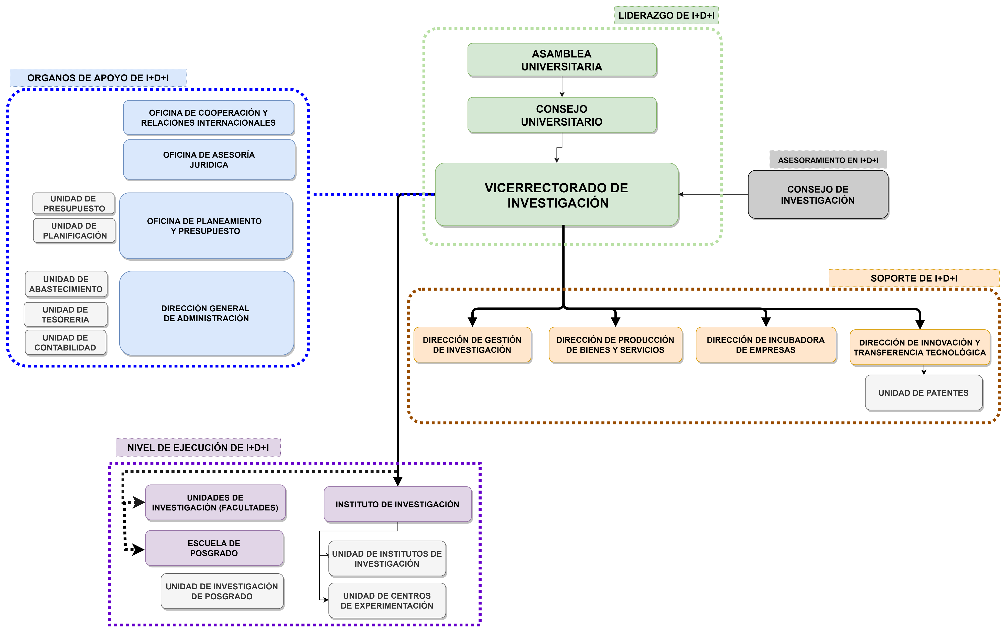
RESULTADOS
VICERRECTORADO DE INVESTIGACIÓN
ETAPA
1. Análisis Inicial y Recopilación de Información Complementaria
2. Aplicación de Cuestionario Diagnóstico
3. Análisis de información e identificación de Fortalezas y Debilidades
4. Elaboración de Documento Diagnóstico
Diagnostico del sistema de Gestión de I+D+i - UNAP
ANÁLISIS INTERNO

Slide 26

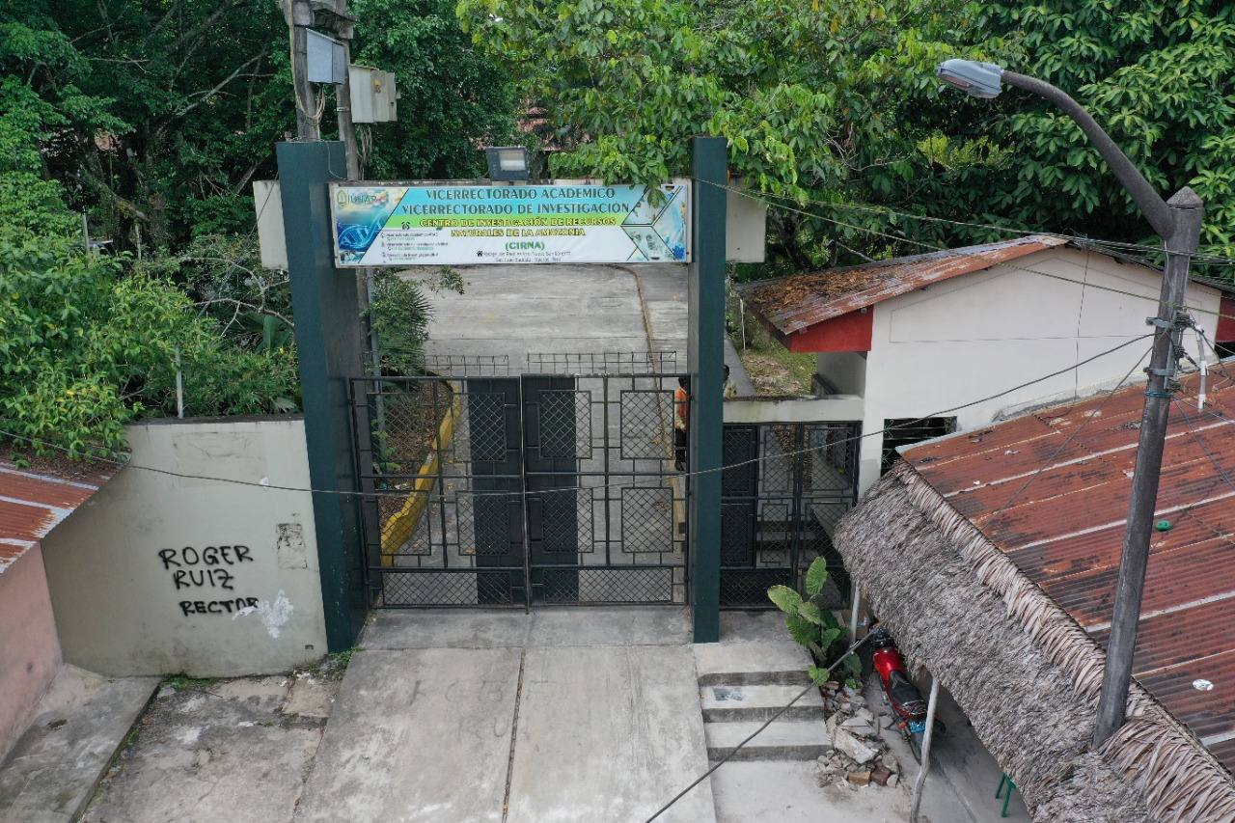
CIRNA
VICERRECTORADO DE INVESTIGACIÓN

Slide 27
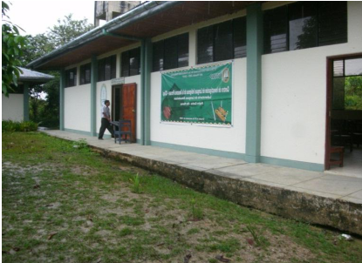

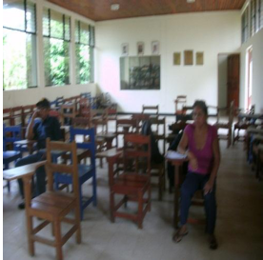
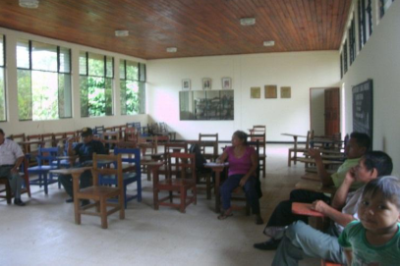
CILIAP
VICERRECTORADO DE INVESTIGACIÓN

Slide 28
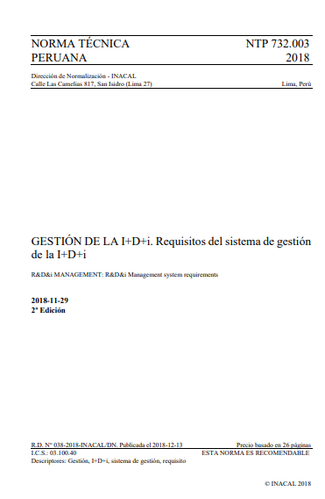
RESULTADOS
VICERRECTORADO DE INVESTIGACIÓN
CONTEXTO DE LA ORGANIZACIÓN
LIDERAZGO
PLANIFICACIÓN
EVALUACIÓN DE DESEMPEÑO Y MEJORA DEL SISTEMA DE GESTIÓN DE I+D+i
SOPORTE DE LA I+D+i
PROCESOS OPERATIVOS DE LA I+D+i
ETAPA
1. Análisis Inicial y Recopilación de Información Complementaria
2. Aplicación de Cuestionario Diagnóstico
3. Análisis de información e identificación de Fortalezas y Debilidades
4. Elaboración de Documento Diagnóstico
Diagnostico del sistema de Gestión de I+D+i - UNAP

Slide 29
RESULTADOS
VICERRECTORADO DE INVESTIGACIÓN
SISTEMA DE GESTIÓN DE LA I+D+i
ETAPA
1. Análisis Inicial y Recopilación de Información Complementaria
2. Aplicación de Cuestionario Diagnóstico
3. Análisis de información e identificación de Fortalezas y Debilidades
4. Elaboración de Documento Diagnóstico
Diagnostico del sistema de Gestión de I+D+i - UNAP
NIVEL DE CUMPLIMIENTO
5. ALTO
3. MEDIO
1. BAJO

Slide 30

RESULTADOS
VICERRECTORADO DE INVESTIGACIÓN
CONTEXTO DE LA ORGANIZACIÓN
ETAPA
1. Análisis Inicial y Recopilación de Información Complementaria
2. Aplicación de Cuestionario Diagnóstico
3. Análisis de información e identificación de Fortalezas y Debilidades
4. Elaboración de Documento Diagnóstico
Diagnostico del sistema de Gestión de I+D+i - UNAP
NIVEL DE CUMPLIMIENTO
5. ALTO
3. MEDIO
1. BAJO

Slide 31

RESULTADOS
VICERRECTORADO DE INVESTIGACIÓN
LIDERAZGO
ETAPA
1. Análisis Inicial y Recopilación de Información Complementaria
2. Aplicación de Cuestionario Diagnóstico
3. Análisis de información e identificación de Fortalezas y Debilidades
4. Elaboración de Documento Diagnóstico
Diagnostico del sistema de Gestión de I+D+i - UNAP
NIVEL DE CUMPLIMIENTO
5. ALTO
3. MEDIO
1. BAJO

Slide 32

RESULTADOS
VICERRECTORADO DE INVESTIGACIÓN
PLANIFICACIÓN
ETAPA
1. Análisis Inicial y Recopilación de Información Complementaria
2. Aplicación de Cuestionario Diagnóstico
3. Análisis de información e identificación de Fortalezas y Debilidades
4. Elaboración de Documento Diagnóstico
Diagnostico del sistema de Gestión de I+D+i - UNAP
NIVEL DE CUMPLIMIENTO
5. ALTO
3. MEDIO
1. BAJO

Slide 33

RESULTADOS
VICERRECTORADO DE INVESTIGACIÓN
SOPORTE DE LA I+D+i
ETAPA
1. Análisis Inicial y Recopilación de Información Complementaria
2. Aplicación de Cuestionario Diagnóstico
3. Análisis de información e identificación de Fortalezas y Debilidades
4. Elaboración de Documento Diagnóstico
Diagnostico del sistema de Gestión de I+D+i - UNAP
NIVEL DE CUMPLIMIENTO
5. ALTO
3. MEDIO
1. BAJO

Slide 34

RESULTADOS
VICERRECTORADO DE INVESTIGACIÓN
PROCESOS OPERATIVOS DE LA I+D+i
ETAPA
1. Análisis Inicial y Recopilación de Información Complementaria
2. Aplicación de Cuestionario Diagnóstico
3. Análisis de información e identificación de Fortalezas y Debilidades
4. Elaboración de Documento Diagnóstico
Diagnostico del sistema de Gestión de I+D+i - UNAP
NIVEL DE CUMPLIMIENTO
5. ALTO
3. MEDIO
1. BAJO

Slide 35

RESULTADOS
VICERRECTORADO DE INVESTIGACIÓN
EVALUACIÓN DE DESEMPEÑO Y MEJORA DEL SISTEMA DE GESTIÓN DE I+D+i
ETAPA
1. Análisis Inicial y Recopilación de Información Complementaria
2. Aplicación de Cuestionario Diagnóstico
3. Análisis de información e identificación de Fortalezas y Debilidades
4. Elaboración de Documento Diagnóstico
Diagnostico del sistema de Gestión de I+D+i - UNAP
NIVEL DE CUMPLIMIENTO
5. ALTO
3. MEDIO
1. BAJO

Slide 36
RESULTADOS
VICERRECTORADO DE INVESTIGACIÓN
NIVEL ESTRATÉGICO
NIVEL OPERACIONAL
Fortalezas
Se cuenta con el comité de ética (impacto medio) que permite la participación en proyectos con la confianza de que se está haciendo todo el esfuerzo necesario para proteger a las personas y animales bajo investigación.
Se cuenta con la documentación para ejecutar proyectos de investigación (alto impacto).
Cuentan con infraestructura adecuada para realizar actividades de investigación (alto impacto).
Cuenta con capital humano para desarrollar actividades de I+D+i (alto impacto).
Ubicación estratégica de la Universidad (alto impacto).
Adecuada estructura Organizativa para la realización de investigaciones (medio impacto)
La Universidad es beneficiaria del Canon Petrolero (medio impacto)
Acercamiento con el Gobierno Regional para trabajos de I+D+i en conjunto (bajo impacto)
Cuenta con Convenios Marco y Específicos para realizar proyectos de I+D+i con universidades públicas y privadas del ámbito nacional e internacional (alto impacto)
Fortalezas
Se cuenta con socios para realizar investigación colaborativa (impacto alto)
Experiencia en la ejecución de proyectos con Financiamiento Externo provenientes de PROCIENCIA; PROINNOVATE, PNIA, PNIPA (impacto alto)
Financiamiento de proyectos de Investigación docente con fondos del CANON (impacto medio)
Diversificación de fondos para la investigación: RDR, RO, Canon petrolero (impacto medio)
ETAPA
1. Análisis Inicial y Recopilación de Información Complementaria
2. Aplicación de Cuestionario Diagnóstico
3. Análisis de información e identificación de Fortalezas y Debilidades
4. Elaboración de Documento Diagnóstico
Diagnostico del sistema de Gestión de I+D+i - UNAP
FORTALEZAS Y DEBILIDADES
Las fortalezas se refieren a capacidades o recursos con los que cuenta la universidad que contribuyen al óptimo desarrollo del sistema de I+D+i de la institución.
Las debilidades se refieren a carencias o problemas que impiden y ralentizan el adecuado desarrollo del sistema de I+D+i de la institución.

Slide 37
RESULTADOS
VICERRECTORADO DE INVESTIGACIÓN
NIVEL ESTRATÉGICO
NIVEL OPERACIONAL
Debilidades
Falta la actualización del reglamento general de investigación para el nuevo reglamento general de Ciencia, Tecnología e Innovación (2022) (alto riesgo)
Potencial para acoger proyectos con empresas aprovechando la ley de los beneficios tributarios (medio riesgo)
La falta de implementación de obtención de grados y títulos por la modalidad de artículo científico (Opcional) (medio riesgo).
No contar con un sistema que facilite los permisos y contratos a recursos genéticos para la realización de proyectos de investigación (alto riesgo).
No contar con programas de Posgrado en Ciencias con producción científica relevante (alto riesgo).
Debilidades
Mala ejecución del presupuesto asignado a I+D+i (riesgo alto)
El fondo proveniente del canon petrolero (10%), no es exclusivamente utilizado para el financiamiento de proyectos de investigación (riesgo alto)
Escaso personal para la gestión de I+D+i (riesgo alto)
Poca información sistematizada que muestre los resultados de gestión de I+D+i (riesgo alto)
ETAPA
1. Análisis Inicial y Recopilación de Información Complementaria
2. Aplicación de Cuestionario Diagnóstico
3. Análisis de información e identificación de Fortalezas y Debilidades
4. Elaboración de Documento Diagnóstico
Diagnostico del sistema de Gestión de I+D+i - UNAP
FORTALEZAS Y DEBILIDADES
Las fortalezas se refieren a capacidades o recursos con los que cuenta la universidad que contribuyen al óptimo desarrollo del sistema de I+D+i de la institución.
Las debilidades se refieren a carencias o problemas que impiden y ralentizan el adecuado desarrollo del sistema de I+D+i de la institución.

Slide 38




RESULTADOS
VICERRECTORADO DE INVESTIGACIÓN
#Artículos publicados en revistas del primer cuartil
# de publicaciones con países en colaboración con la UNAP
#publicaciones internacionales en colaboración con la UNAP
#profesores con reconocimiento o premios
RESULTADO
ETAPA
01
1. Análisis Inicial y Recopilación de Información Complementaria
2. Aplicación de Cuestionario Diagnóstico
INDICADORES DE I+D+i
GESTIÓN
Ratio Alumno-Docente
%Docentes Renacyt
%Docentes con grado doctor
Presupuesto asignado
%Presupuesto ejecutado en I+D+i
# Total laboratorios dedicados a I+D+i
3. Análisis de información e identificación de Fortalezas y Debilidades
03
4. Elaboración de Documento Diagnóstico
Diagnostico del sistema de Gestión de I+D+i - UNAP
02
PRODUCTO
INDICADORES DE I+D+i
Publicación en Revistas Indizadas
#Registro de PI
#Registros de siu generis
#Registros de Derecho de Autor
#proyectos de I+D+i
#Tesis de pre y posgrado
#Tesis de Maestría aprobadas
#Tesis de Doctorado aprobadas
#Empprendimientos incubados
# de Spin offs generadas en la UNSM
Los indicadores son parámetros que nos ayudan a evaluar el desempeño de una universidad, unidad o proyecto; el cumplimiento de los objetivos estratégicos y el impacto de los resultados. Las organizaciones utilizan indicadores en múltiples niveles a fin de evaluar su éxito para alcanzar lo definido en su planeación estratégica.
.

Slide 39
RESULTADOS
VICERRECTORADO DE INVESTIGACIÓN
GESTIÓN
Tipo de indicador | Indicador | Resultados
GESTIÓN | Ratio alumnos-docentes (AD) | 2019 - 22.28 2020 - 21.36 2021 - 25.06
 | Porcentaje de docentes Renacyt (PDR) | 2019 - 1.81% 2020 - 3.50% 2021 - 6.04%
 | Porcentaje de docentes totales con grado de doctor (PDDT) | 2019 - 26.65% 2020 - 26.04% 2021 - 25.81%
 | Presupuesto asignado a la I+D+i (PDI) | 2017- S/ 678,263 2018- S/ 800,361 2019- S/ 761,432 2020- S/ 2,052,699 2021- S/ 567,638 2022- S/ 1,250,000
 | Porcentaje del presupuesto ejecutado en I+D+i (PrD) | 2017 - 0.43% 2018 - 0.92% 2019 - 0.58% 2020 - 2.01 % 2021 - 0.50%
 | Número total de laboratórios dedicados a I+D+i (NL) | 13
ETAPA
1. Análisis Inicial y Recopilación de Información Complementaria
2. Aplicación de Cuestionario Diagnóstico
3. Análisis de información e identificación de Fortalezas y Debilidades
4. Elaboración de Documento Diagnóstico
Diagnostico del sistema de Gestión de I+D+i - UNAP
INDICADORES DE I+D+i
Los indicadores son parámetros que nos ayudan a evaluar el desempeño de una universidad, unidad o proyecto; el cumplimiento de los objetivos estratégicos y el impacto de los resultados. Las organizaciones utilizan indicadores en múltiples niveles a fin de evaluar su éxito para alcanzar lo definido en su planeación estratégica.
.

Slide 40
RESULTADOS
VICERRECTORADO DE INVESTIGACIÓN
Tipo de indicador | Indicador | Resultados
 | Publicaciones en revistas indizadas (PRI) | 2019 -37 2020 -44 2021 -57
 | Número de Registros de Propiedad Industrial (NPI) | 2019 - 0 2020 - 0 2021 - 0
 | Número de Registros Sui Generis (NSG) | 2019 - 0 2020 - 0 2021 - 0
 | Número de Registros de derechos de autor por software (NRSW) | 2019 - 0 2020 - 0 2021 - 0
 | Número de proyectos de I+D+i (NP) | Financiamiento UNAP 2019 - 12 2020 - 25 2021 - 25 Fondecyt 2019 - 2
 | Tesis de pregrado aprobadas (NTP) | 2019 - 702 2020 - 387 2021 - 357 2022 - 22
 | Tesis de maestría aprobada (NTM) | 2019 - 58 2020 - 36 2021 - 42
 | Tesis de doctorado aprobadas (NTD) | 2019 - 7 2020 - 8 2021 - 15 2022 - 1
 | Número de emprendimientos incubados (NEI) | 2019 - 0 2020 - 0 2021 - 0
 | Número de spin offs generadas en la universidad (NSS) | 2019 - 0 2020 - 0 2021 - 0
ETAPA
1. Análisis Inicial y Recopilación de Información Complementaria
2. Aplicación de Cuestionario Diagnóstico
3. Análisis de información e identificación de Fortalezas y Debilidades
PRODUCTO
4. Elaboración de Documento Diagnóstico
Diagnostico del sistema de Gestión de I+D+i - UNAP
INDICADORES DE I+D+i
Los indicadores son parámetros que nos ayudan a evaluar el desempeño de una universidad, unidad o proyecto; el cumplimiento de los objetivos estratégicos y el impacto de los resultados. Las organizaciones utilizan indicadores en múltiples niveles a fin de evaluar su éxito para alcanzar lo definido en su planeación estratégica.
.

Slide 41
RESULTADOS
VICERRECTORADO DE INVESTIGACIÓN
RESULTADO
Tipo de indicador | Indicador | Resultados
GESTIÓN | Número de artículos publicados en revistas del primer cuartil (NAPC) | 2019 - 21 2020 - 15 2021 - 27
 | Número de publicaciones con país en colaboración con la UNAP (NPCC) | EEUU - 142 Brasil - 69 Reino Unido - 66 Alemania - 54 España - 45 Colombia - 36 Francia - 33 Bolivia - 29 Ecuador - 29 Países Bajos - 28
 | Número de publicaciones por instituciones internacionales en colaboración con la UNAP (NPII) | INPA - 35 Field Museum Of Natural History - 33 University Of Leeds - 31 Duke University - 27 Jardín Botánico de Missouri - 23 Aarhus Universitet - 23 Museo de historia Natural Noel K. - 22 University of Oxford - 22 Universidade Federal do Acre - 22 Naturalis Biodiversity Center - 21
 | Número de profesores con reconocimientos o premios relacionados a su actividad de I+D+i (NDRP) | 1
ETAPA
1. Análisis Inicial y Recopilación de Información Complementaria
2. Aplicación de Cuestionario Diagnóstico
3. Análisis de información e identificación de Fortalezas y Debilidades
4. Elaboración de Documento Diagnóstico
Diagnostico del sistema de Gestión de I+D+i - UNAP
INDICADORES DE I+D+i
Los indicadores son parámetros que nos ayudan a evaluar el desempeño de una universidad, unidad o proyecto; el cumplimiento de los objetivos estratégicos y el impacto de los resultados. Las organizaciones utilizan indicadores en múltiples niveles a fin de evaluar su éxito para alcanzar lo definido en su planeación estratégica.
.

Slide 42
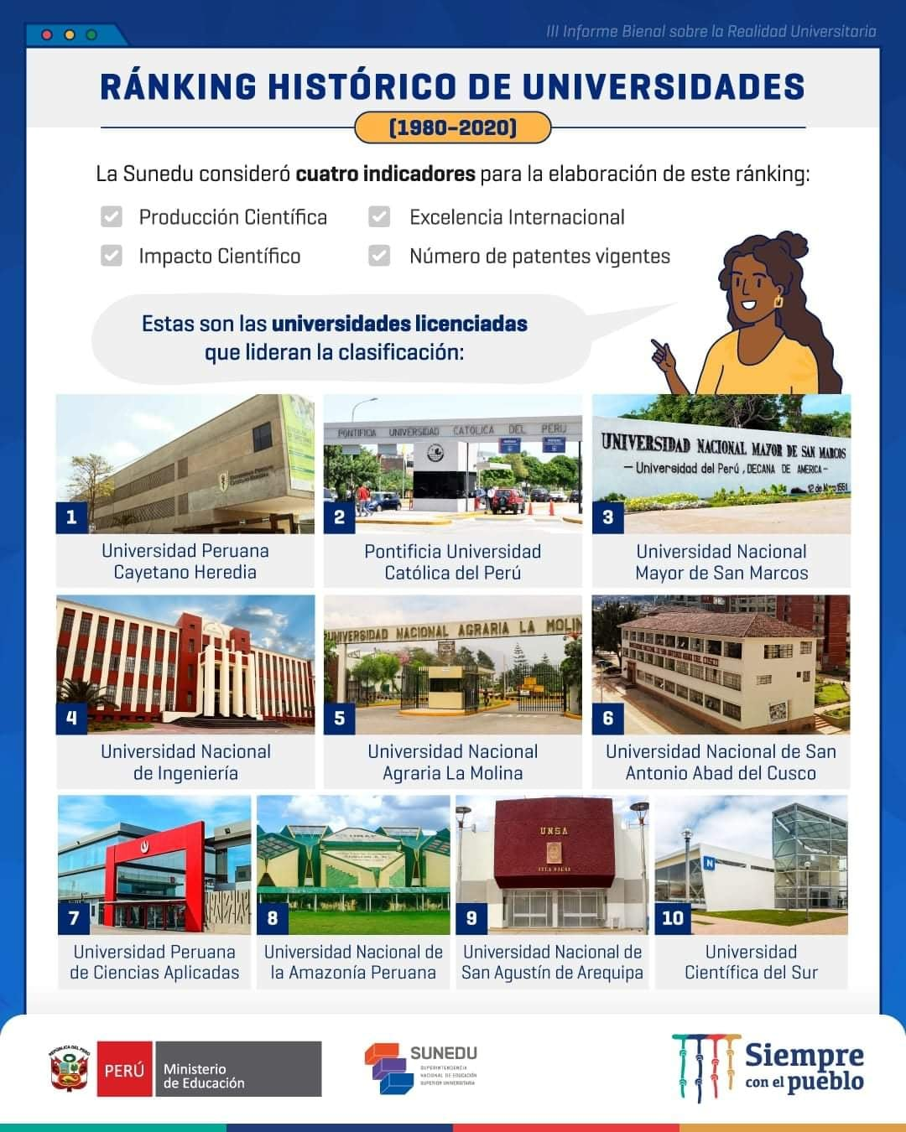
VICERRECTORADO DE INVESTIGACIÓN
RESULTADOS

Slide 43
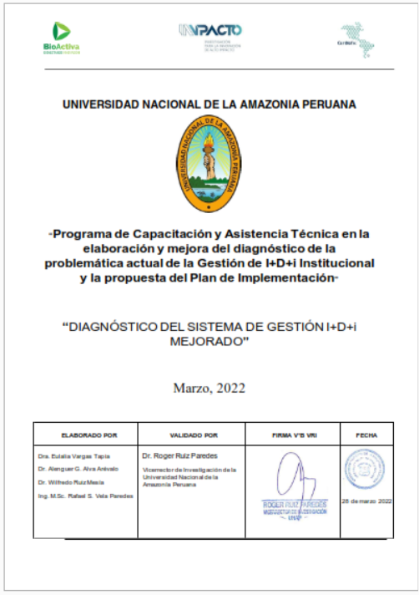
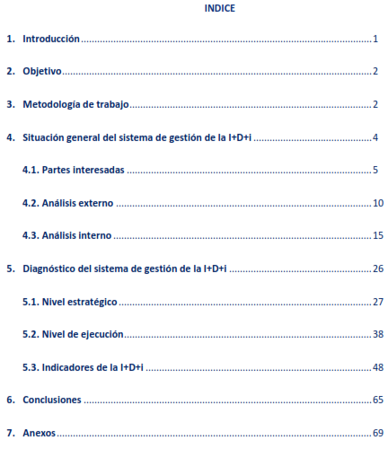
RESULTADOS
VICERRECTORADO DE INVESTIGACIÓN
ETAPA
1. Análisis Inicial y Recopilación de Información Complementaria
2. Aplicación de Cuestionario Diagnóstico
3. Análisis de información e identificación de Fortalezas y Debilidades
4. Elaboración de Documento Diagnóstico
Diagnostico del sistema de Gestión de I+D+i - UNAP

Slide 44
RESULTADOS
VICERRECTORADO DE INVESTIGACIÓN
Propuesta de Visión y Valores del sistema de I+D+i
ETAPA
1. Definición de visión y propuestas de alternativas de solución y acción
“Ser líderes en Investigación, Desarrollo e Innovación con enfoque intercultural en la Amazonía para la aplicación de soluciones prácticas, sostenibles, escalables y accesibles en el marco del desarrollo sostenible”
2. Elaboración de la matriz de objetivos estratégicos de la I+D+i
3. Elaboración de Plan Operativo
Visión
4. Elaboración de Matrices complementarias
5. Elaboración de propuesta de plan de implementación
Plan de Implementación - UNAP

Slide 45
RESULTADOS
VICERRECTORADO DE INVESTIGACIÓN
Propuesta de Visión y Valores del sistema de I+D+i
ETAPA
1. Definición de visión y propuestas de alternativas de solución y acción
1. Excelencia
2. Innovación
3. Liderazgo
4. Competitividad
5. Versatilidad
2. Elaboración de la matriz de objetivos estratégicos de la I+D+i
3. Elaboración de Plan Operativo
Valores
4. Elaboración de Matrices complementarias
5. Elaboración de propuesta de plan de implementación
Plan de Implementación - UNAP

Slide 46
RESULTADOS
VICERRECTORADO DE INVESTIGACIÓN
Propuesta de Visión y Valores del sistema de I+D+i
Incrementar el número de investigadores y fortalecer las capacidades de los grupos de investigación en temas de I+D+i.
Revisar y Mejorar el marco normativo de la I+D+i de la universidad.
Implementar nueva infraestructura y mejorar la ya existente, con servicios y procesos eficientes en I+D+i.
Consolidar la planificación y Gestión de I+D+i en la UNAP.
Aprovechar los fondos disponibles para el fomento de la investigación, Desarrollo e innovación (I+D+i).
Promover el registro de Propiedad Intelectual, así como Impulsar procesos de Transferencia Tecnológica producto de las investigaciones a los diferentes sectores productivos regionales y nacionales
Promover la innovación, emprendimiento e ideas de negocios en la Comunidad Universitaria.
Promover la generación de proyectos de I+D+i de excelencia y aumentar la producción científica de la UNAP.
ETAPA
1. Definición de visión y propuestas de alternativas de solución y acción
2. Elaboración de la matriz de objetivos estratégicos de la I+D+i
3. Elaboración de Plan Operativo
Objetivos estratégicos
4. Elaboración de Matrices complementarias
5. Elaboración de propuesta de plan de implementación
Plan de Implementación - UNAP

Slide 47
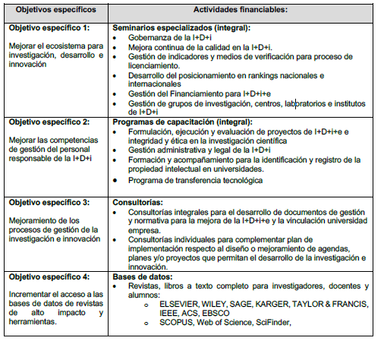
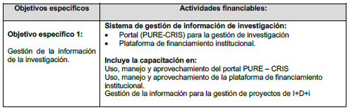
RESULTADOS
VICERRECTORADO DE INVESTIGACIÓN
ETAPA
1. Definición de visión y propuestas de alternativas de solución y acción
Línea de acción 1: Mejora de capacidades y recursos para la gestión de la I+D+i
2. Elaboración de la matriz de objetivos estratégicos de la I+D+i
3. Elaboración de Plan Operativo
4. Elaboración de Matrices complementarias
5. Elaboración de propuesta de plan de implementación
Plan de Implementación - UNAP
Línea de acción 2: Sistemas de información interoperables y sostenibles
Bases de la Convocatoria 15

Slide 48
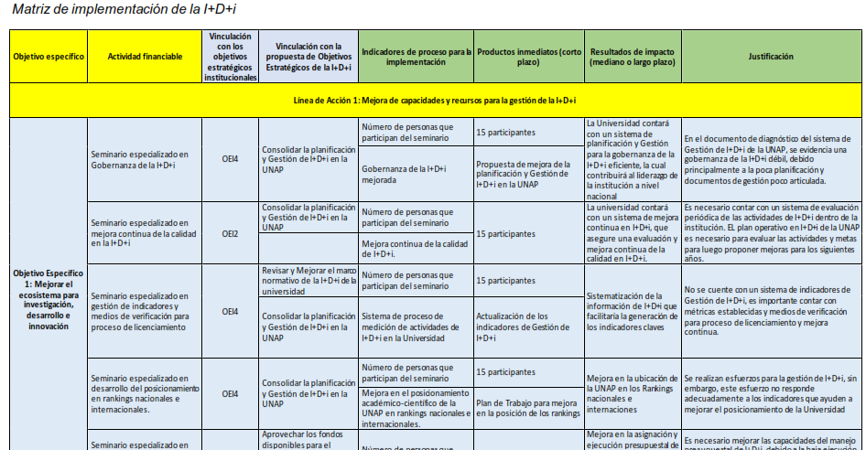
RESULTADOS
VICERRECTORADO DE INVESTIGACIÓN
ETAPA
Fomentar la Investigación científica, tecnológica y humanística en la comunidad académica
1. Definición de visión y propuestas de alternativas de solución y acción
2. Elaboración de la matriz de objetivos estratégicos de la I+D+i
3. Elaboración de Plan Operativo
4. Elaboración de Matrices complementarias
5. Elaboración de propuesta de plan de implementación
Mejorar la gestión administrativa institucional
Plan de Implementación - UNAP

Slide 49
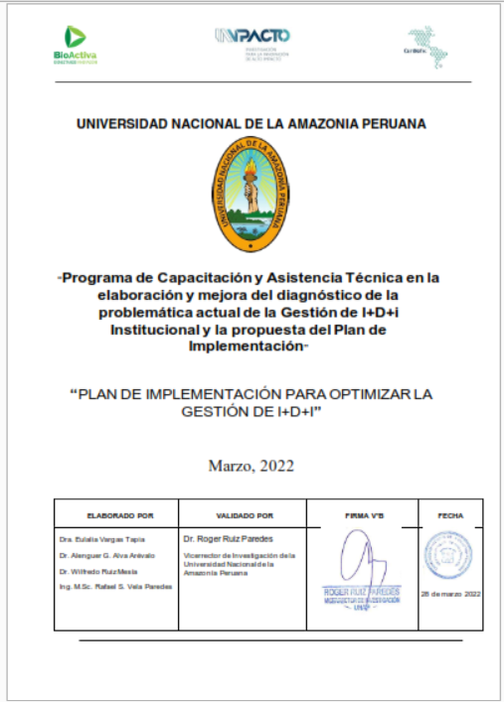
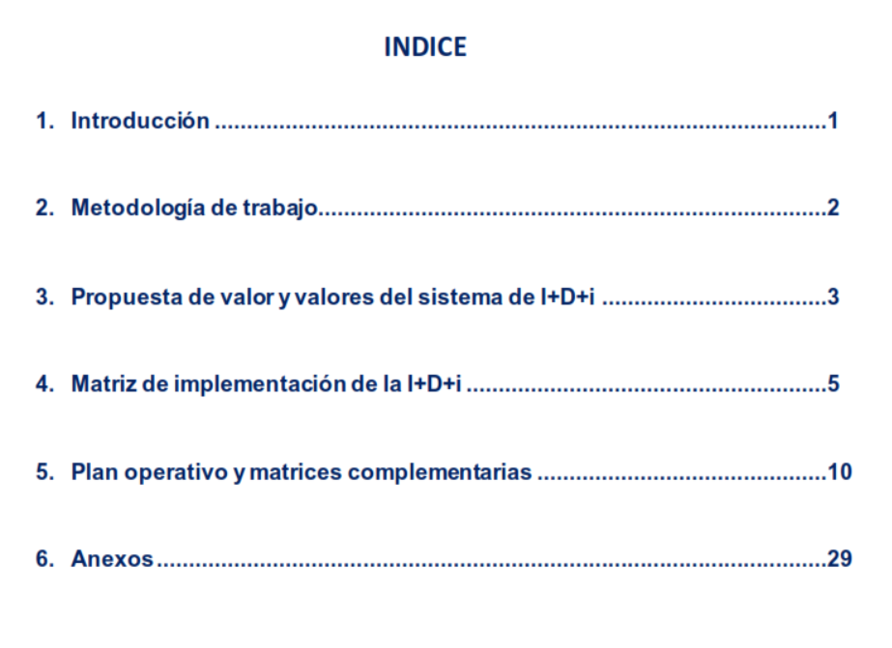
RESULTADOS
VICERRECTORADO DE INVESTIGACIÓN
ETAPA
1. Definición de visión y propuestas de alternativas de solución y acción
2. Elaboración de la matriz de objetivos estratégicos de la I+D+i
3. Elaboración de Plan Operativo
4. Elaboración de Matrices complementarias
5. Elaboración de propuesta de plan de implementación
Plan de Implementación - UNAP

Slide 50

DESAFIOS
VICERRECTORADO DE INVESTIGACIÓN
Mejorar los flujos y procesos en investigación
Posicionamiento institucional
Incremento de los Investigadores Renacyt
Apalancamiento de fondos para actividades de I+D+i
Publicaciones en revistas indexadas

Slide 51
DESAFIOS
VICERRECTORADO DE INVESTIGACIÓN
Transferir conocimiento y tecnología a la sociedad.
Generar cultura de emprendimiento
Indexación de la revista Científica
Actualización y priorización de las líneas de investigación
Consolidación de los grupos de investigación

Slide 52
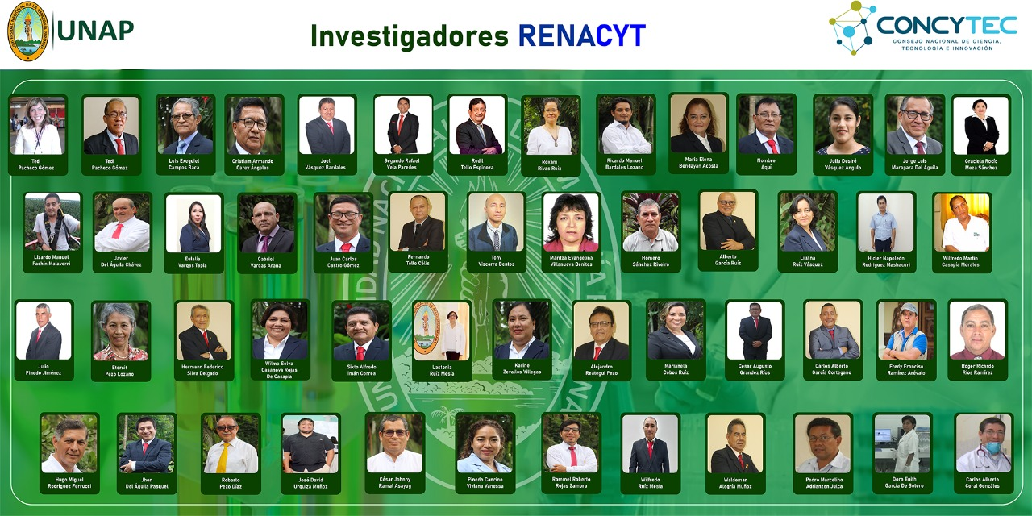
RENACYT 2022
VICERRECTORADO DE INVESTIGACIÓN

Slide 53

¡GRACIAS!
“La mente que se abre a una nueva idea, nunca retorna a su tamaño original”.
Albert Einstein
Vicerrectorado de investigación - UNAP

